Slide 1
Оптичні досліди-фокуси
Автор:
Столяров Лука Денисович,
здобувач освіти 10 класу
Ліцею № 18 Деснянського району
міста Києва
Керівник:
Пінчук Олена Леонідівна,
вчитель фізики та інформатики
Ліцею № 18 Деснянського району
міста Києва
Київське територіальне відділення Малої академії наук України –
Київська мала академія учнівської молоді

Slide 2
Мета дослідження:
Продемонструвати досліди-фокуси на основі оптичних явищ в домашніх умовах.
Довести фізичне обґрунтування проведених дослідів.
Популяризувати фізику, як захоплюючу, цікаву та прогресивну науку.
Завдання:
Вивчити теоретичний матеріал, з’ясувати причини виникнення оптичних явищ.
Підготувати обладнання, власноруч виготовити демонстраційні макети, необхідні для проведення дослідів-фокусів.
Провести досліди-фокуси та зробити аналіз отриманих результатів.
Оптичні досліди-фокуси 2024
02

Slide 3
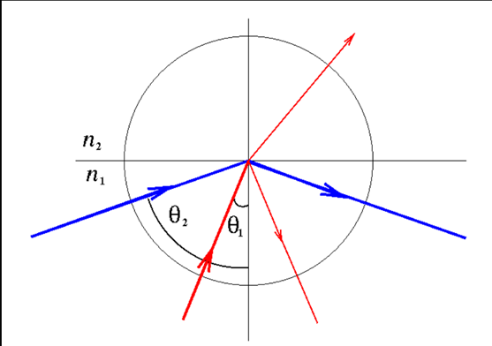
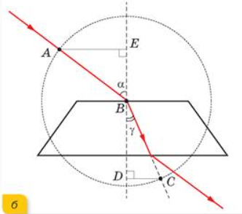
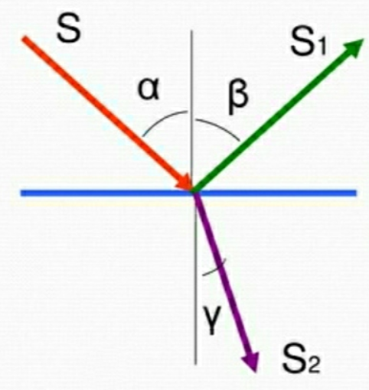
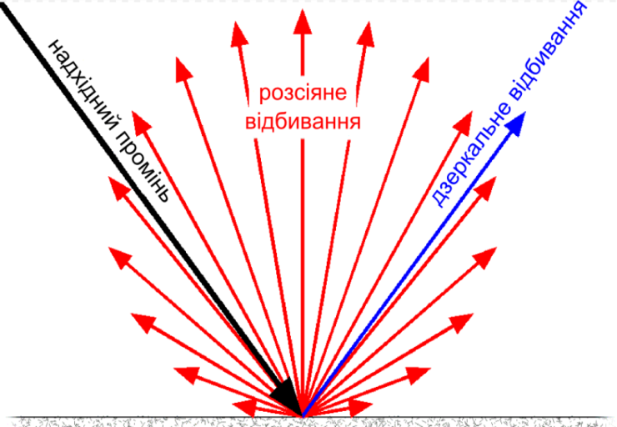
В чому проявляється унікальність
світлового промення?
Повне внутрішнє відбивання
Оптичні досліди-фокуси 2024
Відбивання
Заломлення
5
Прямолінійне
поширення
Розсіювання та поглинання
03
1

Slide 4
Експериментальна частина
1
Ефект невидимки
Посилання на відеоматеріали працюють
у режимі «Демонстрація слайдів»
та наявності Інтернету
2
Незвичний «Містер Мускул»
Досліди-
фокуси
Оптичні досліди-фокуси 2024
3
Дивовижний келих
Оптичні досліди-фокуси 2024
4
Фантастичні кільця
04
02
5
Світловий струмінь
Оригінальність та самостійність понад усе!

Slide 5
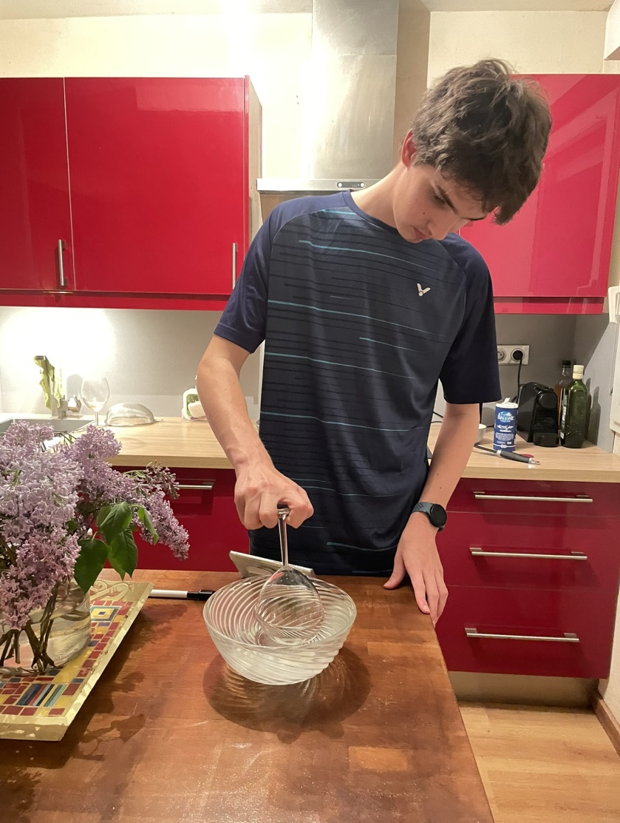
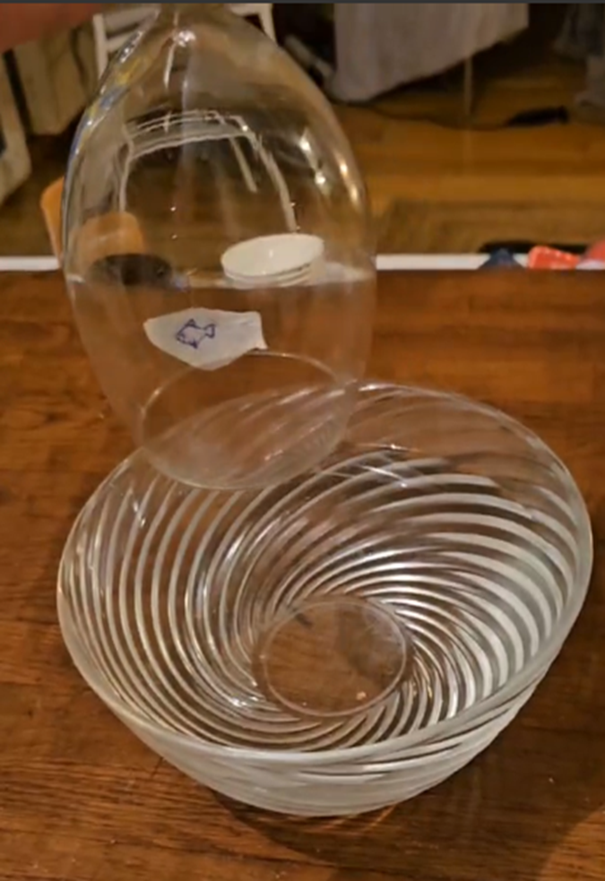
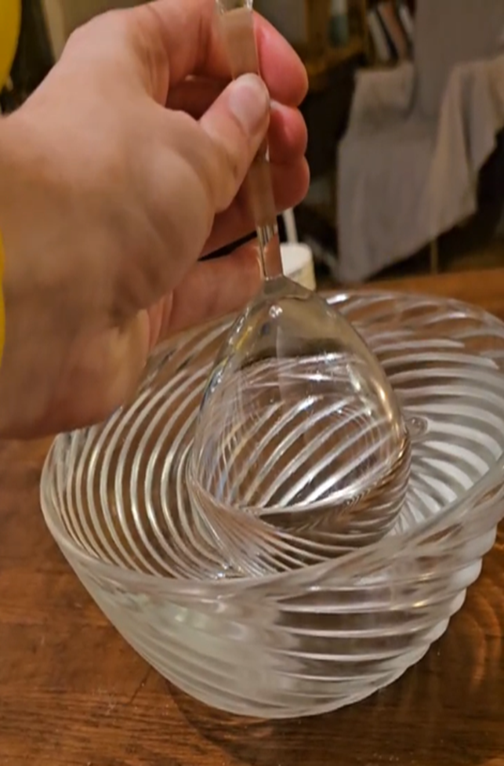
Ефект невидимки
Обладнання: порожній келих з тонкого скла (переходом промення через скло можна знехтувати), клаптик паперу з намальованою рибкою, прозора посудина з водою і «правильний» кут спостереження.
Хід дослідження: змінюємо кут спостереження. Рибка зникає.
Пояснення: спостерігаємо явище повного внутрішнього відбивання світла на межі переходу світлового промення із середовища з більшою оптичною густиною (вода) у середовище з меншою оптичною густиною (повітря у келиху).
Оптичні досліди-фокуси 2024
05
$\sin{α}$ гр.= $\frac{n2}{n1}$
Посилання на відеоматеріал: https://drive.google.com/file/d/1MJjrtNYsF-p23wRqi1fXYxBgMUOjyHD-/view?usp=sharing

Slide 6
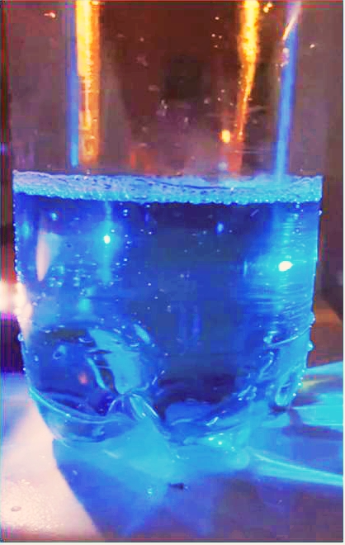
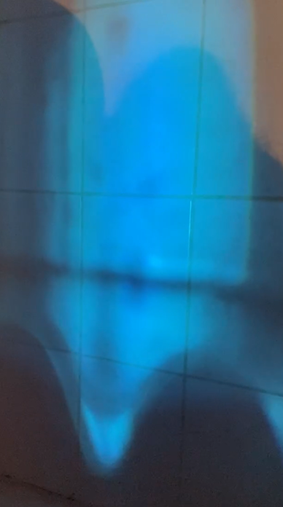
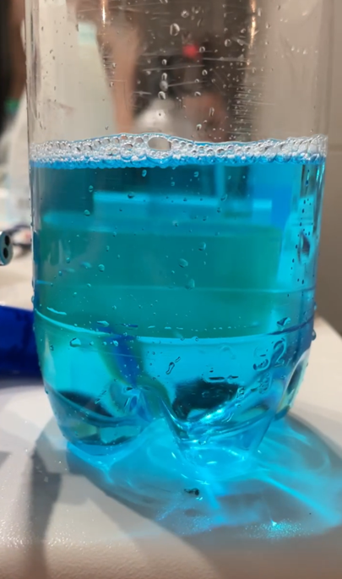
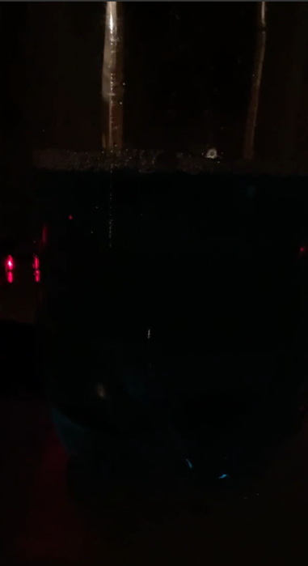
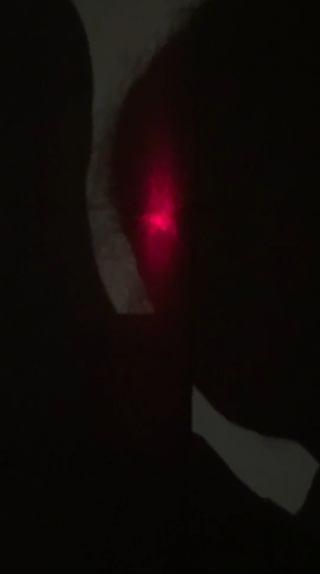
Незвичний
«Містер Мускул»
Утворення кольорового силуету на екрані
λ=485-500 нм
Світло блакитного кольору
Світло блакитного кольору має коротшу довжину хвилі, тому розсіюється краще.
λ=485-500 нм
Світло блакитного кольору
Звичайне світло
ліхтарика
Розсіювання блакитного світла на молекулах розчину
Оптичні досліди-фокуси 2024
Утворення світної точки
на екрані
Лазерний промінь
червоного кольору
Миючий розчин «Містер Мускул»
Прямолінійне поширення червоного світла
06
Відеоматеріал за посиланням:
https://drive.google.com/file/d/1Me__DN_rDDGzcc4oYRTTzNpaMhQITwCe/view?usp=sharing

Slide 7
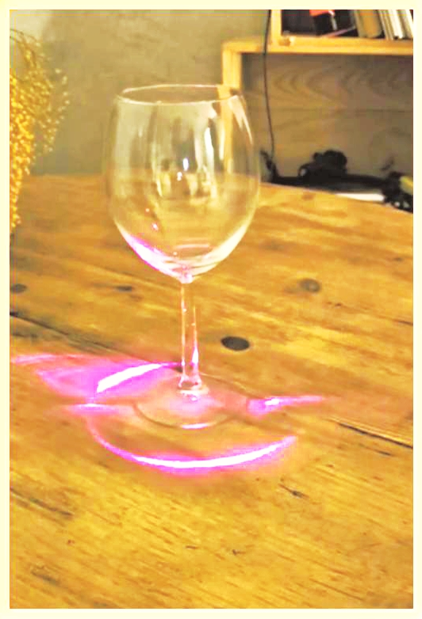
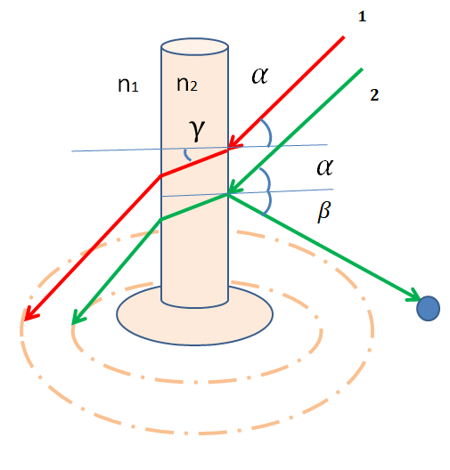
Фантастичні кільця
Обладнання: скляний прозорий келих, розпилювач з водою для візуалізації світлового промення, лазерна указка.
Хід дослідження: Спрямуйте світловий промінь на ніжку келиха під кутом та рухайте промінь вгору, вниз. Наближайте та віддаляйте джерело світла.
Пояснення: Причина заломлення - перехід промення з одного прозорого середовища в інше згідно із законом Снеліуса.
Оптичні досліди-фокуси 2024
$\frac{\sin{α}}{\sin{γ}}$= $\frac{n2}{n1}=\frac{υ1}{υ2}=$n21,
Розмиті дуги (не світлова точка) утворюються в результаті проходження промення через циліндричну поверхню. Радіус кіл залежить від кута падіння промення та його висоти.
Спостерігаємо точку світіння відбитого промення (3)
3
Чому з’являються світлові кільця?
07
$\left(α=β\right)$
Відеоматеріал за посиланням: https://drive.google.com/file/d/1N1KqGOYEHZ5BwVNcTfeFbzJJvJ7ICRVx/view?usp=sharing
Продовження..

Slide 8
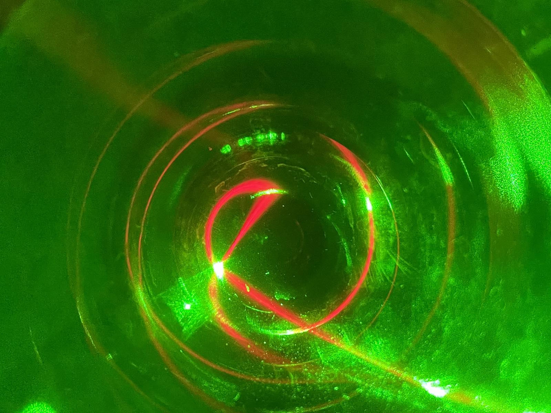
Цікаво, що ж відбувається усередині скляної ніжки келиха? Власні спостереження.
2
1
2
3
2
Оптичні досліди-фокуси 2024
2
2
3
3
1
Рис. 1. Промінь проходить далі від центру ніжки келиха
Рис. 2. Промінь проходить по центру ніжки келиха
08
Пояснення: промінь(1), попадаючи у ніжку келиха, поширюється по різним траєкторіям (Рис.1, Рис.2)
На своєму шляху промінь зазнає декілька відбивань від внутрішньої стінки ніжки келиха (білі точки 2), поширюється по коловій траєкторії та виходить із ніжки (3). Таке незвичне поширення пов’язане з циліндричною формою ніжки келиха, структурою та товщиною скла і кутом падіння промення.

Slide 9
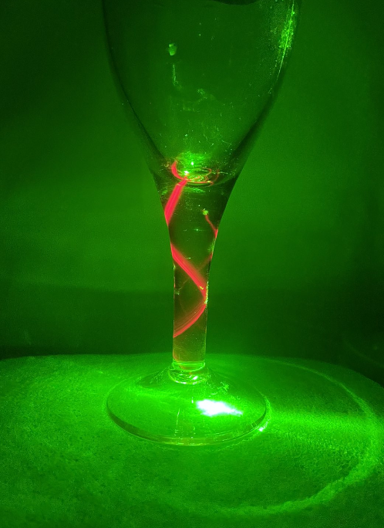
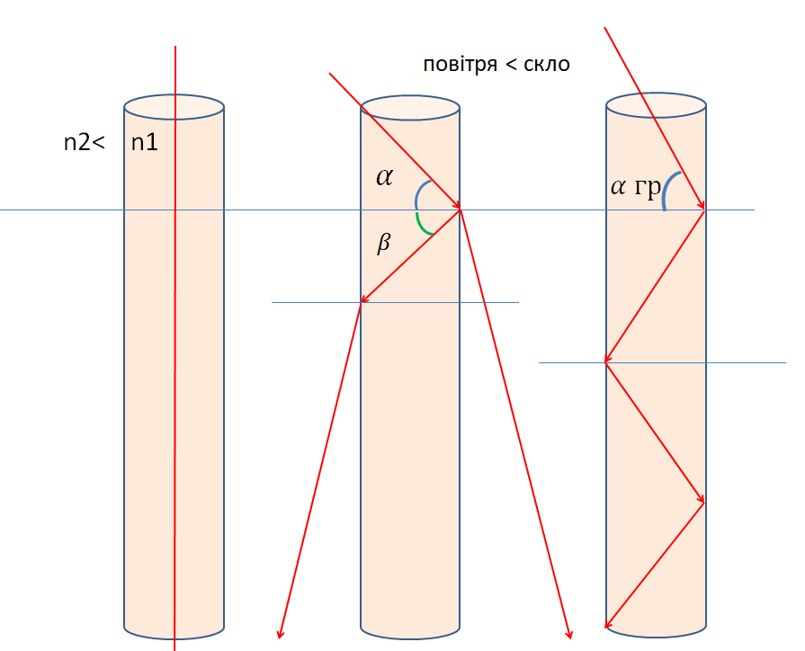
Дивовижний келих
Дивовижний келих
Обладнання: скляний прозорий келих, лазерна указка.
Хід дослідження: спрямуйте світловий промінь зверху в ніжку келиха перпендикулярно до основи, а потім під кутом та спостерігайте як буде змінюватися траєкторія його поширення.
Пояснення: спостерігаємо явище
повного внутрішнього відбивання світла від внутрішньої стінки скла
ніжки келиха.
Оптичні досліди-фокуси 2024
граничний кут повного
відбивання для скла
$\sin{α}$ гр.= $\frac{n2}{n1}$ = $\frac{1 }{n1}$
$\sin{α}$ гр.= $\frac{n2}{n1}$ = $\frac{1 }{1,5}$=0,67
09
Чому
утворюється зигзаг?
$α$гр. = $arcsin (sin{α)}$= ${42}^{0}$
Відеоматеріал за посиланням: https://drive.google.com/file/d/1MN1Zqy56AoDXnCCzFmSw3gPu87G8bkzY/view?usp=sharing

Slide 10
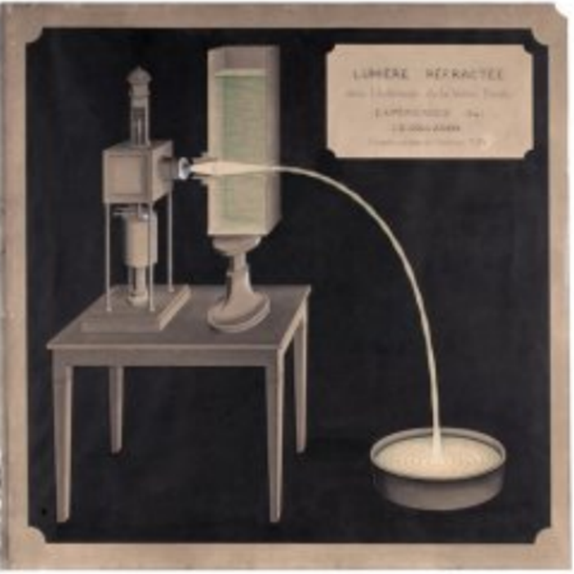
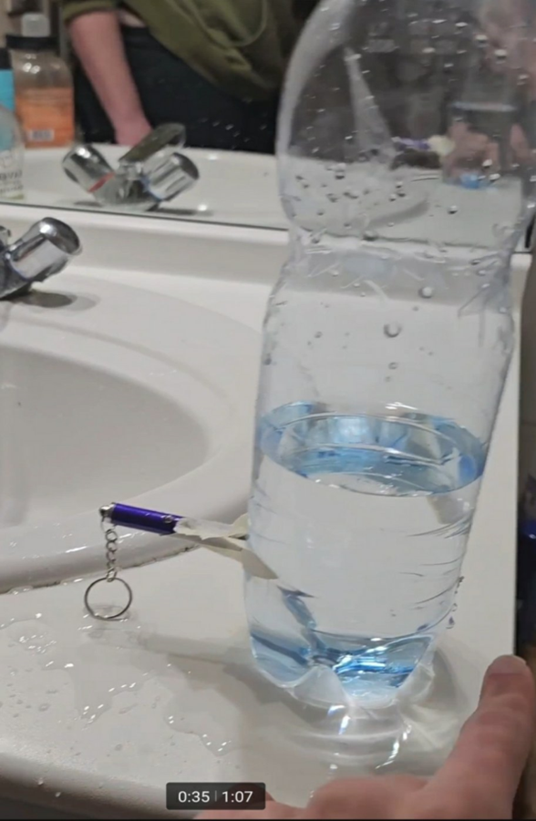
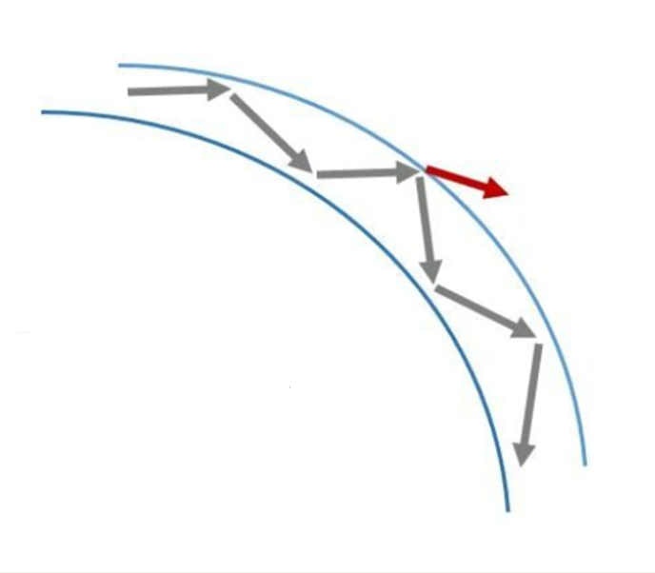
Світловий струмінь
Обладнання: пластикова пляшка, підставка, вода, лазерна указка.
Хід дослідження: Спрямуйте світловий промінь у отвір пляшки з водою, відкрутіть кришку пляшки, щоб вода витікала у порожню посудину, вимкніть світло.
Пояснення: спостерігаємо явище повного внутрішнього відбивання світла у струмені води.
Частково вода розсіює невелику частину світла, тому в темряві ми побачимо струмінь, що слабко світиться.
Оптичні досліди-фокуси 2024
«Світлова труба» Колладона, 1884р.
Моє сучасне бачення, 2024р.
$\sin{α}$ гр.= $\frac{n2}{n1}$ = $\frac{1 }{1,3}$=0,78
граничний кут повного
відбивання для води
$α$гр. = $arcsin (sin{α)}$= ${\text{51}}^{0}$
10
08
Відеоматеріал з коментарем за посиланням: https://drive.google.com/file/d/1M09DfIWeVVe7lYmbkyJNq-TODQM882Rz/view?usp=sharing

Slide 11
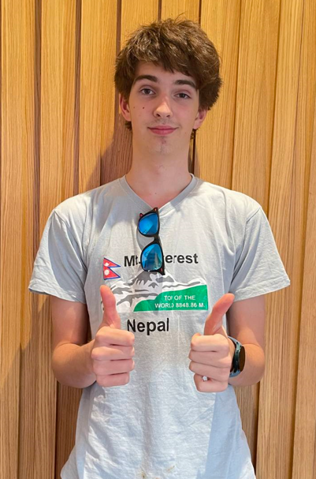
Висновки:
Вивчення оптичних явищ дає нам глибоке розуміння природи світла, його поведінки та властивостей. Це знання є основою наукових та технологічних галузей.
Проведені мною досліди-фокуси цікаві та мають фізичне пояснення.
Оптичні досліди-фокуси
Новизна та внесок автора:
Насамперед оригінальність.
Власноручне виготовлення демонстраційних матеріалів.
Власні схеми для пояснення дослідів.
11

Slide 12
Джерела інформації:
1. Фізика : підруч. для 9 кл. загальноосвіт. навч. закл. / [В. Г. Бар’яхтар С. О. Довгий, Ф. Я. Божинова, О. О. Кірюхіна] ; за ред. В. Г. Бар’яхтара С. О. Довгого. — Харків : Вид-во «Ранок», 2017. — 272 с. : іл., фот.
2. Фізика (рівень стандарту, за навчальною програмою авторського колективу під керівництвом Локтєва В. М.) : підруч. для 11 кл. закл. загал. серед. освіти / [Бар’яхтар В. Г., Дов гий С. О., Божинова Ф. Я., Кірюхіна О. О.] ; за ред. Бар’яхтара В. Г., Довгого С. О. — Харків : Вид-во «Ранок», 2019. — 272 с. : іл., фот.
3. Історичні та технічні передумови виникнення й розвитку оптично-волоконних мереж.
Науково-популярні публікації, Факультет математики, природничих наук та технологій
Центральноукраїнського державного педагогічного університету імені Володимира Винниченка [Повідомлення підготував студент ІІІ курсу спеціальності інформатика Міхав Володимир Володимирович]
https://phm.cuspu.edu.ua/nauka/naukovo-populiarni-publikatsii/520-istorychni-ta-tekhnichni-peredumovy-vynyknennia-i-rozvytku-optychno-volokonnykh-merezh.html
11

